Slide 1



Enseigner l’hygiène des aliments
Aperçus et liens
Ce projet a été financé par le programme Européen de recherche et d’innovation Horizon 2020 aux termes d’un accord de subvention No 727580.
X
Fermer
Suivant
>

Slide 2
Aperçus et liens 2
Sessions de formation des enseignants et ressources élèves
S1
Une introduction
S2
Aspects microbiologiques
S3
Etiquetage des denrées alimentaires
S4
Transmission des infections
Sécurité vs qualité des aliments
Parcours des aliments
Microbes utiles et pathogènes
Livre de recettes
Scénarios
Investigation d’une épidémie
Kit de débats
X
Fermer

Slide 3
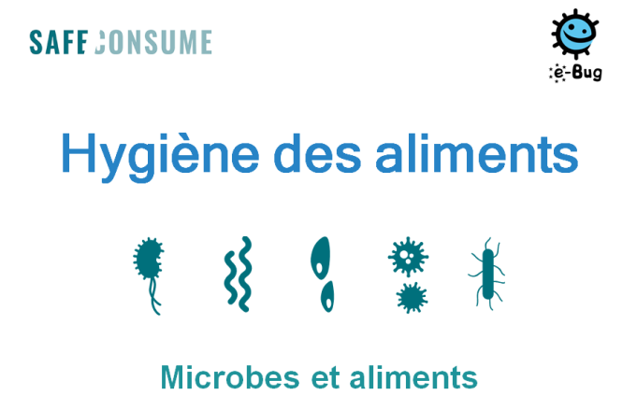
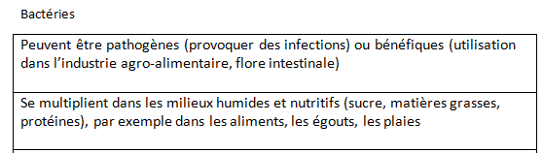

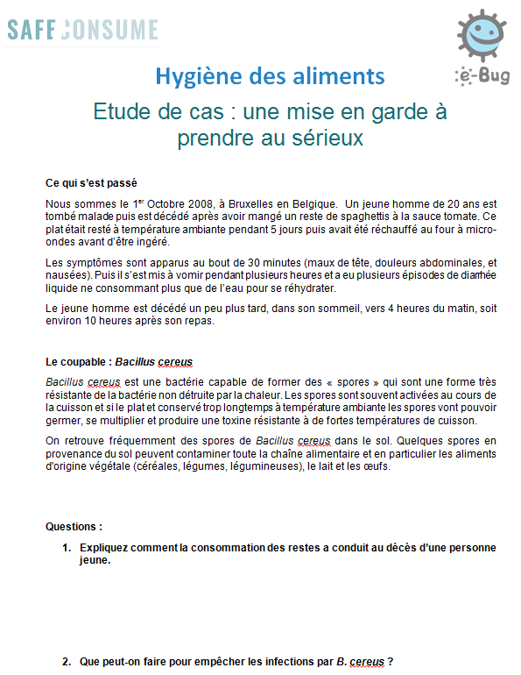
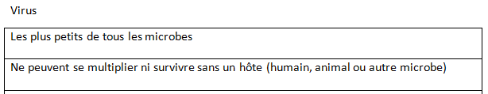

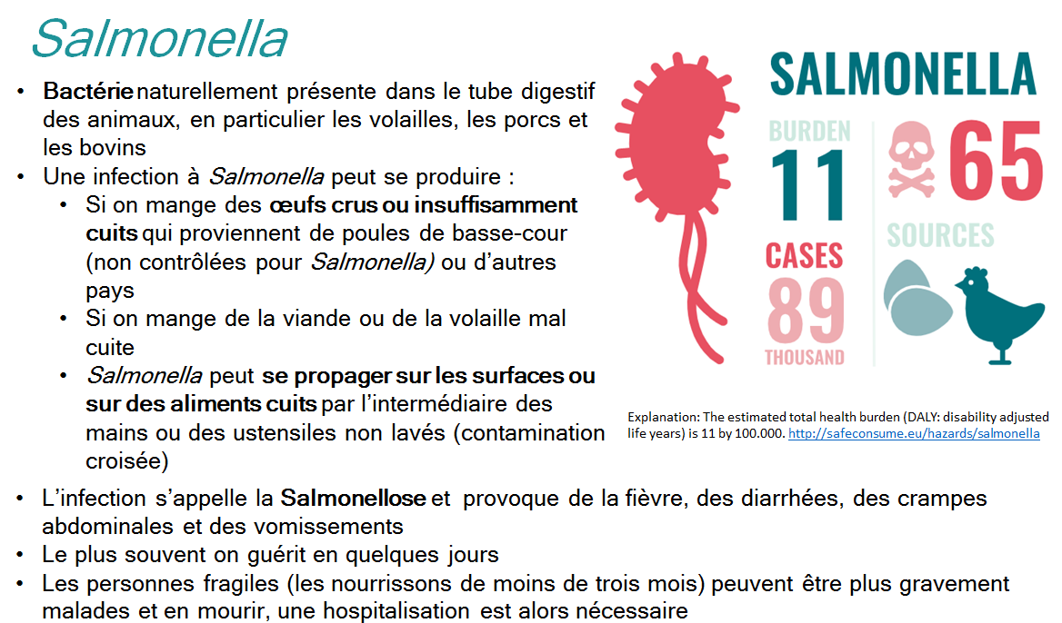

Des microbes utiles et pathogènes
  Objectifs d’apprentissage :
  Comprendre qu’il existe quatre types de microbes pathogènes différents pouvant provoquer des infections d’origine alimentaire.
  Connaître les différences entre les virus, les bactéries, les parasites et les champignons.
  Comprendre qu’il existe des microbes utiles dans les aliments.
  Déterminer l’importance de manipuler correctement les aliments pour éviter les infections d’origine alimentaire.
  Ressources:
  Guide enseignant ⬄ Plan de la leçon
  Les microbes dans les aliments – PowerPoint principal conduisant à diverses activités :
    Diapositive “Microbes” + Activité de couplage sur les microbes ⬄ Demander aux élèves d’apparier chaque type de microbe aux caractérisitiques qui lui correspondent.
    Diapositive “Spores” ⬄ Expliquer aux élèves que certaines bactéries peuvent survivre longtemps sans eau ni nutriment en fabriquant des spores.
    Diapositive “Exemples de microbes utiles” ⬄ Discuter du rôle des microbes utiles et bénéfiques vivant dans notre corps ou intervenant dans la fabrication de certains aliments.
    Diapositive “Etude de cas : une mise en garde à prendre au sérieux” + Fiche d’activité élève (1) + Fiche réponse (2) ⬄ Faire réfléchir les élèves sur une étude de cas où des microbes ont été à l’origine d’une infection d’origine alimentaire.
    Diapositives “Activité complémentaire : Recherche en groupe” ⬄ Permettre aux élèves de travailler sur un poster ou une fiche descriptive au sujet d’un des cinq principaux microbes pathogènes. Cette activité peut aussi faire l’objet d’un devoir à la maison.
  Les microbes pathogènes – PowerPoint complémentaire ⬄ Présenter les principaux pathogènes à l’origine d’infections d’origine alimentaire en Europe.
X
Retour au menu principal

Slide 4
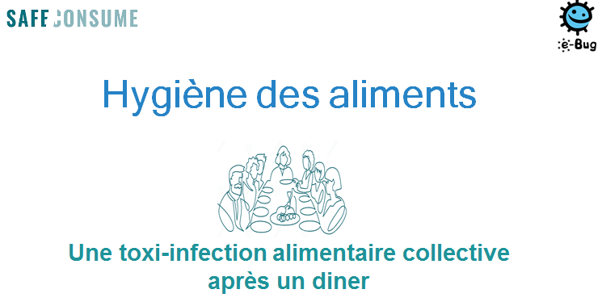
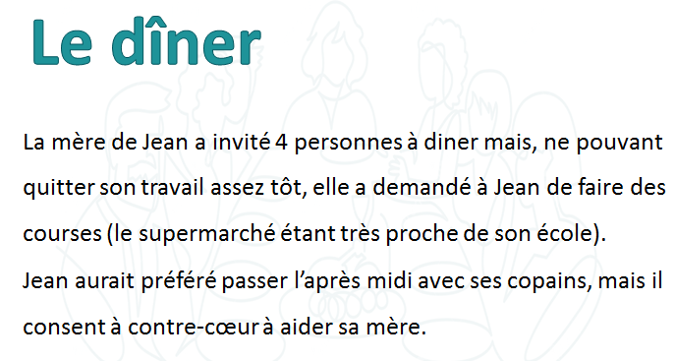

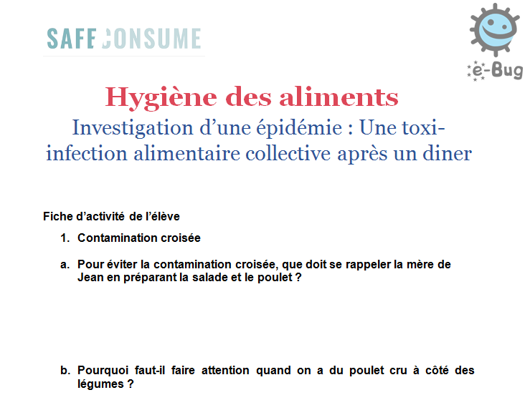
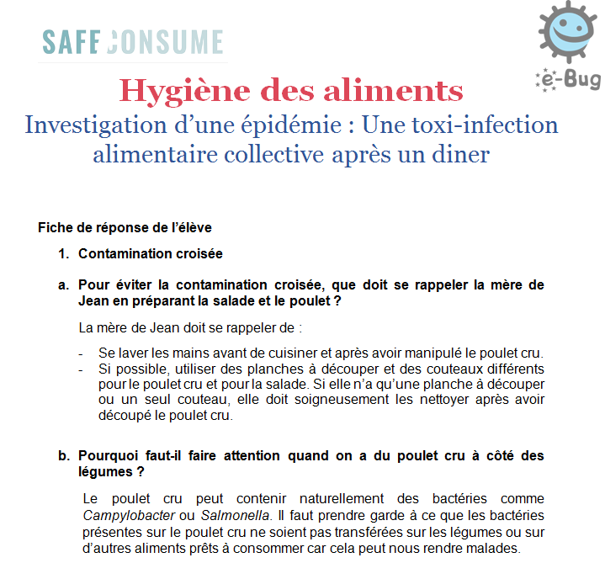


Investigation d’une épidémie
  Objectifs d’apprentissage :
  Identifier les microbes pathogènes fréquemment transmis par les aliments.
  Identifier les conditions favorisant la multiplication des microbes pathogènes et comment la prévenir.
  Comprendre comment transporter, conserver et préparer les aliments de façon sûre.
  Comprendre les risques et les conséquences d’une infection d’origine alimentaire.
Ressources – Investigation d’une épidémie : une toxi-infection alimentaire collective après un dîner
  Guide enseignant ⬄ Plan de la leçon
  PowerPoint ⬄ Présenter les questions que l’on peut se poser autour de chaque étape de la préparation des aliments pour un dîner entre amis notamment la manipulation des légumes, la cuisson au barbecue et le service à table. Cette activité peut être réalisée avec toute la classe ou peut être discutée entre élèves par petits groupes.
  Fiche d’activité élève ⬄ Encourager les élèves à prendre des notes sur la fiche d’activité afin de les partager ensuite et d’en discuter avec l’ensemble de la classe.
  Fiche réponse de l’activité élève ⬄ A utiliser comme un guide de discussion et pour vérifier que tous les points ont été abordés.
X
Retour au menu principal

Slide 5
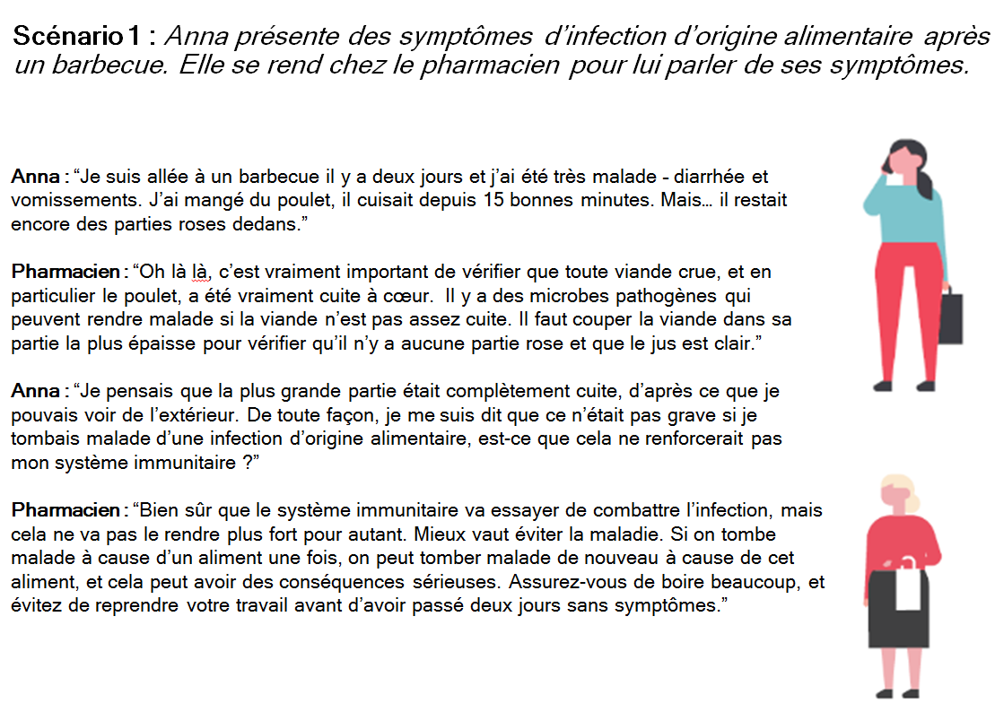

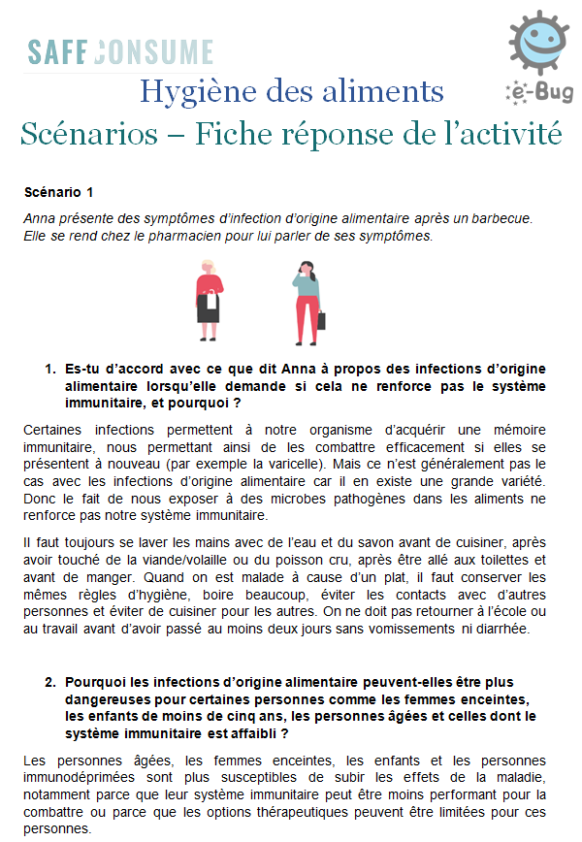
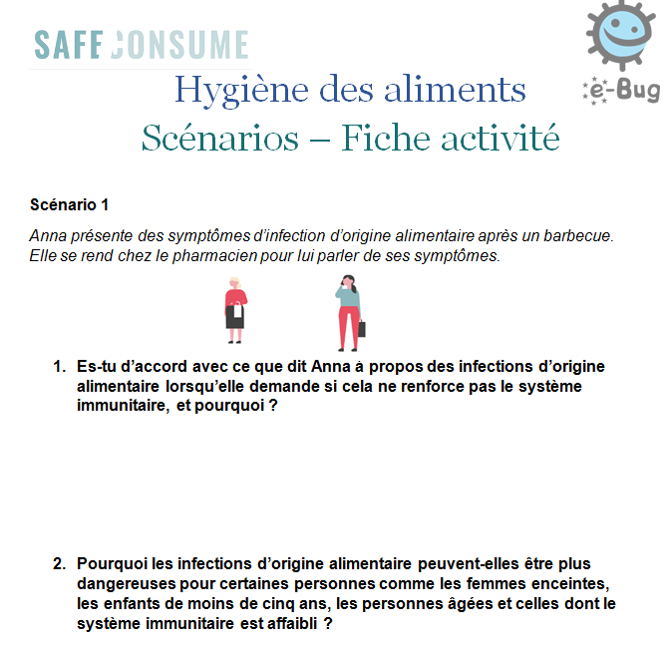


Scénarios
  Objectifs d’apprentissage :
  Comprendre que les infections d’origine alimentaire peuvent avoir des conséquences graves et ne contribuent pas à renforcer le système immunitaire.
  Comprendre les conséquences du non-respect des règles d’hygiène à la maison, comme la contamination croisée, et comment les éviter.
  Comprendre la signification des différents types d’étiquetage sur les denrées alimentaires et leur importance.
  Expliquer la différence entre la sécurité (du point de vue microbiologique) et la qualité des aliments.
  Comprendre que les plats préparés à la maison ne sont pas nécessairement plus sûrs que ceux consommés au restaurant.
Ressources – Scénarios
  Guide enseignant ⬄ Plan de la leçon
  PowerPoint ⬄ Parcourir les différents scénarios sur l’hygiène des aliments. Ils mettent en scène différents personnages dans des situations de la vie de tous les jours.
  Fiche d’activité élève ⬄ Encourager les élèves à prendre des notes sur la fiche d’activité afin de les partager ensuite et d’en discuter avec l’ensemble de la classe.
  Fiche réponse de l’activité élève ⬄ A utiliser comme un guide de discussion et pour vérifier que tous les points ont été abordés.
X
Retour au menu principal

Slide 6

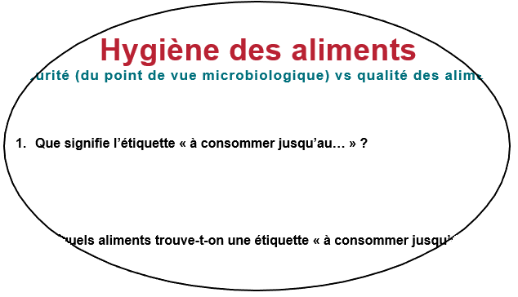
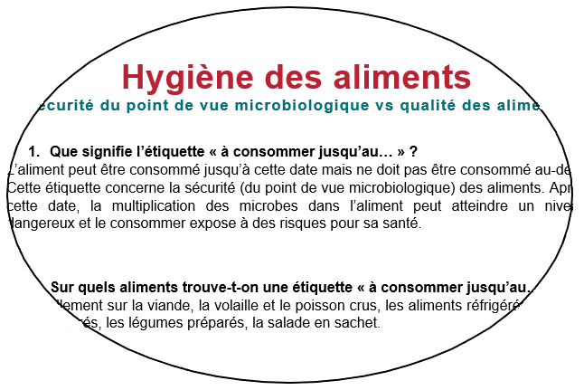
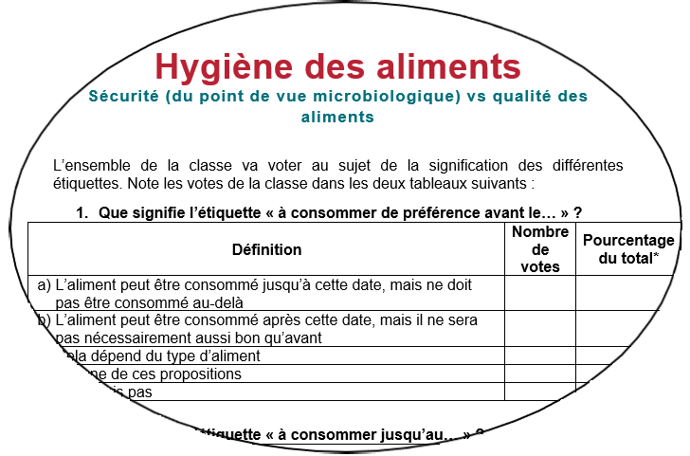


Sécurité vs qualité des aliments
  Objectifs d’apprentissage :
  Comprendre la signification des différents types d’étiquettes et leur importance.
  Comprendre la différence entre sécurité (du point de vue microbiologique) et qualité des aliments.
  Comprendre comment conserver et utiliser les différentes catégories d’aliments.
  Comprendre les conséquences du non-respect des étiquettes.
  Comprendre le lien avec le gaspillage alimentaire et comment le réduire.
Ressources – Sécurité vs qualité des aliments
  Guide enseignant ⬄ Plan de la leçon
  PowerPoint avec différentes activités :
    Diapositive “Que trouve-t-on sur les étiquettes ?” ⬄ Introduire l’importance des étiquettes sur les emballages alimentaires.
    Diapositives “A vous de voter” ⬄ Organiser un vote dans la classe sur la signification des étiquettes “à consommer jusqu’au…” et “à consommer de préférence avant le…”.
    Diapositive “Que se passe-t-il si nous ne tenons pas compte des étiquettes ?” ⬄ Demander
    aux élèves de discuter par petits groupes sur les conséquences de la comsommation d’aliments
    qui ont dépassé leur DLC ou leur DDM puis de voter à main levée pour dire s'ils jetteraient ces aliments.
    Diapositives “Eviter le gaspillage alimentaire” ⬄ Discuter avec les élèves sur ce que l’on peut faire pour éviter ce gaspillage et expliquer comment la congélation peut permettre de le réduire. Si possible, demander aux élèves de créer un poster ou une carte mentale en groupe.
  Fiche d’activité élève ⬄ Encourager les élèves à prendre des notes sur la fiche d’activité afin de les partager ensuite et d’en discuter avec l’ensemble de la classe.
  Fiche réponse de l’activité élève ⬄ Utiliser comme guide pour vérifier que tous les points ont été abordés.
  Fiche d’activité optionnelle : Analyse de données⬄ Réaliser un diagramme basé sur les résultats du vote en classe et répondre à des questions sur les données européennes.
X
Retour au menu principal

Slide 7
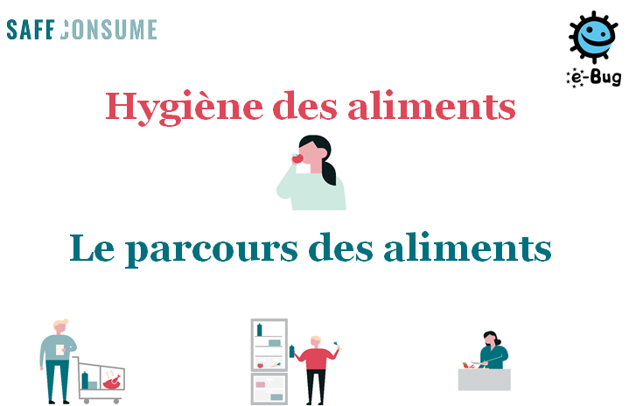
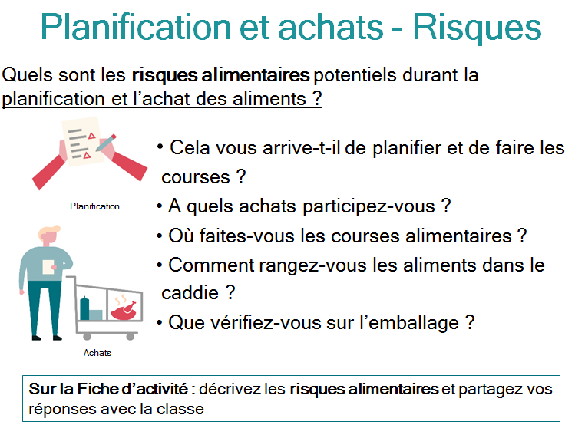

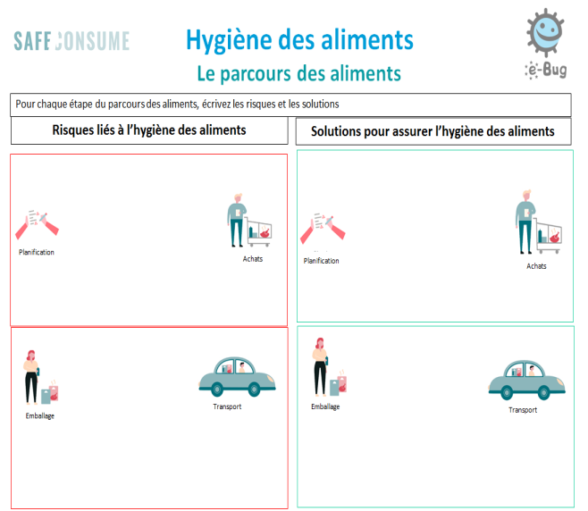
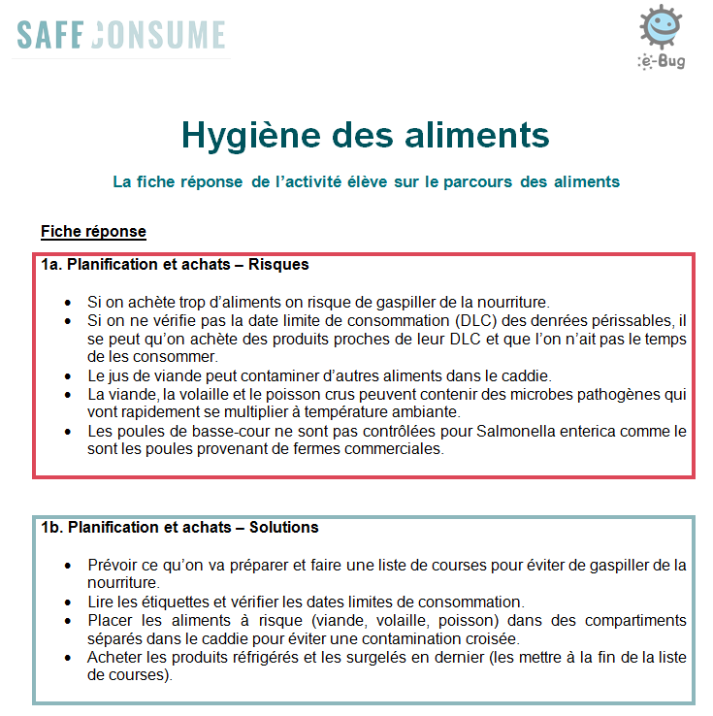


Le parcours des aliments
  Objectifs d’apprentissage :
  Comprendre qu’il existe des microbes pathogènes dans les aliments qui peuvent provoquer des infections d’origine alimentaire, où on peut les trouver et les risques et conséquences de ces infections.
  Comprendre ce qu’est la contamination croisée et comment elle se produit afin d’acquérir les bonnes pratiques d’hygiène des mains et d’hygiène des aliments dans la vie de tous les jours pour rester en bonne santé.
  Comprendre la chaîne de transmission des infections et les éléments critiques pour assurer l’hygiène des aliments.
Ressources – Le parcours des aliments
  Guide de l’enseignant ⬄ Plan de la leçon
  PowerPoint ⬄ Introduire la notion d’infection d’origine alimentaire et les différents risques à éviter pour chaque étape du parcours des aliments de l’achat à la consommation.
  Fiche d’activité élève ⬄ Divisée en sections pour chaque étape du parcours des aliments. Demander aux élèves de compléter chaque section soit au fur et à mesure de la diffusion du PowerPoint pendant le cours soit à la fin de la leçon.
  Fiche réponse de l’activité élève ⬄ Utiliser comme guide pour vérifier que tous les points ont été abordés.
  Animation SafeConsume sur le Parcours des aliments
X
Retour au menu principal

Slide 8

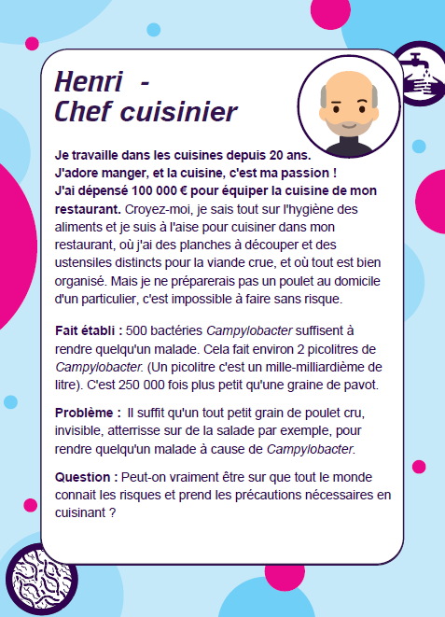
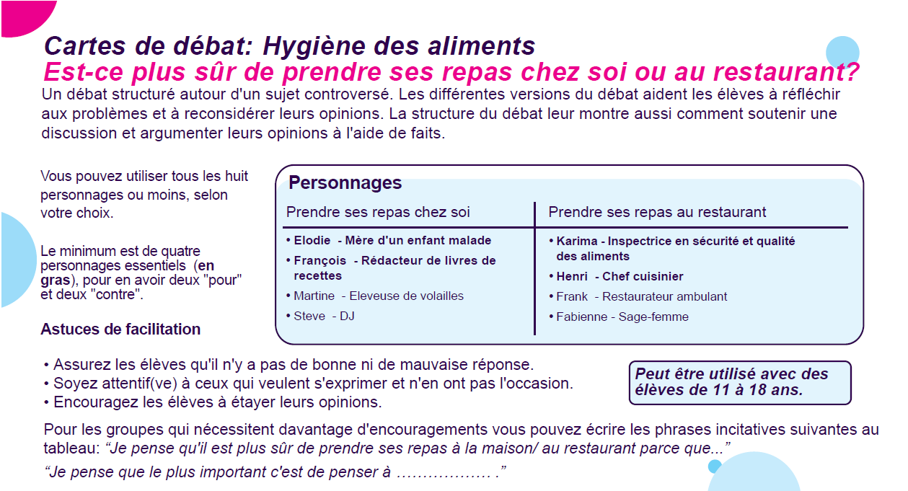
Kit de débats
  Objectifs d’apprentissage :
  S'entraîner à discuter et à débattre de questions et à exprimer son opinion.
  Examiner les questions sociales, éthiques et factuelles de manière globale.
  Réfléchir à différents points de vue.
  Apprendre à appuyer ses opinions sur des éléments concrets.
X
Retour au menu principal

Slide 9

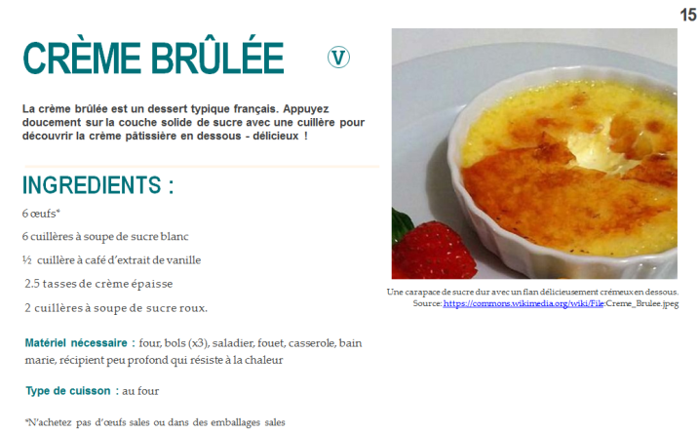
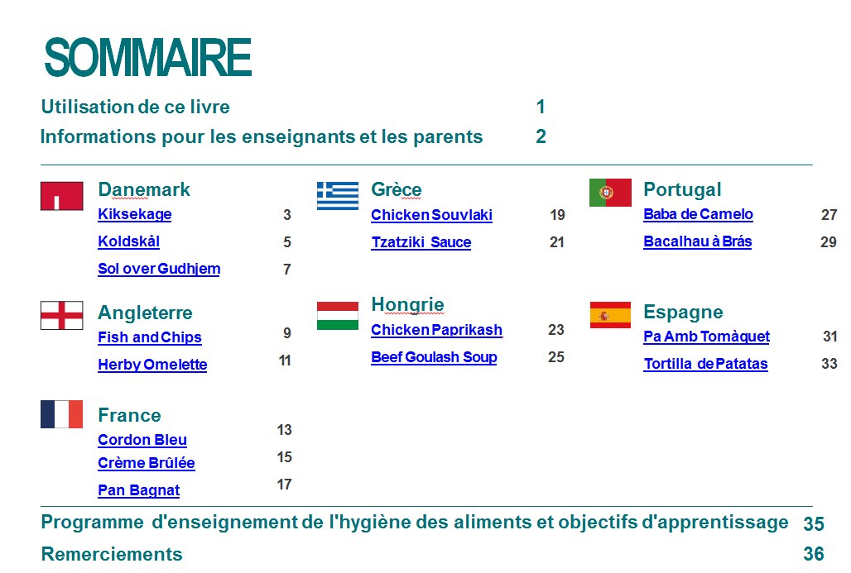
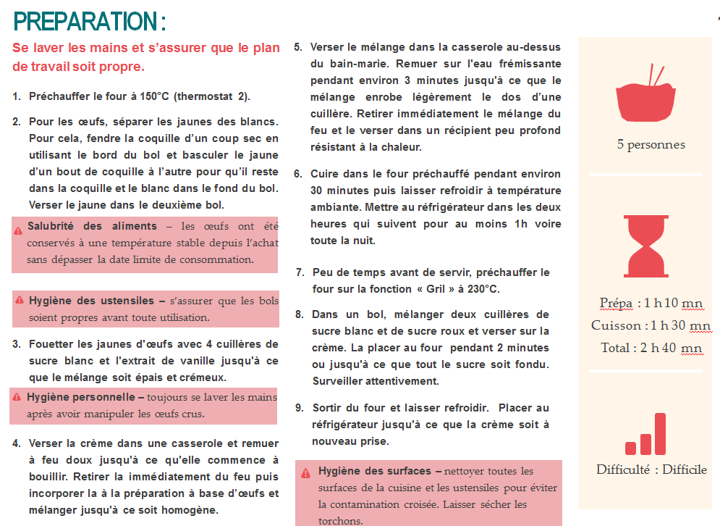
Livre de recettes
  Objectifs d’apprentissage :
  Comprendre la contamination croisée et comment elle se produit.
  Développer et normaliser les compétences de la vie quotidienne concernant l’hygiène des mains, l’hygiène des aliments et la préparation des aliments.
Chaque recette comprend des instructions détaillées, avec des informations supplémentaires sur l'hygiène des aliments entre chaque étape :
    La sécurité des aliments désigne des méthodes sûres de préparation des aliments. Par exemple, couper la partie épaisse du poulet pour s'assurer qu'il n'y ait pas de partie rose et que le jus soit clair.
    L’hygiène des ustensiles concerne les ustensiles de cuisine. Par exemple, utiliser un couteau et une planche à découper spécifiques pour le poulet cru.
    L’hygiène des surfaces fait référence au plan de travail de la cuisine et aux torchons. Par exemple, nettoyer les surfaces et laisser sécher les torchons.
    L’hygiène personnelle se réfère à votre protection et à la sécurité des aliments. Par exemple, se laver les mains après manipulation de la viande crue.
Les instructions relatives à l'hygiène des aliments sont là pour rappeler comment cuisiner en respectant les règles de bonne pratique afin d’éviter les infections d’origine alimentaire.
X
Retour au menu principal

Slide 10
Introduction
  Des risques d’infections d’origine alimentaire
Selon l’OMS, les bactéries, parasites, toxines et allergènes présents dans les aliments sont responsables d’environ 23 millions de cas de maladie et 5 000 décès chaque année en Europe.
40% sont contractées à domicile suite à :
  Un manque d’hygiène
  Une cuisson insuffisante
  Un refroidissement trop tardif
Les consommateurs eux-mêmes, grâce à un comportement sûr (choix, stockage et préparation des aliments), peuvent éliminer partiellement ou totalement ce risque.
Une perspective globale
Nutrition
Microbiologie
Ecologie
Allergies
Culture
Principaux microbes pathogènes responsables des infections d’origine alimentaire
  Salmonella
  Campylobacter
  Toxoplasma
  Norovirus
  Listeria monocytogenes
X
Retour au menu principal

Slide 11
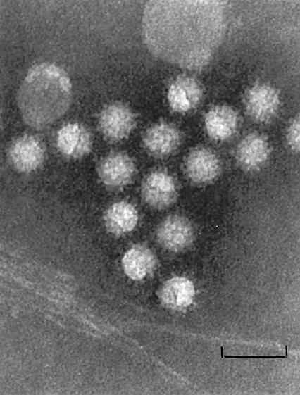
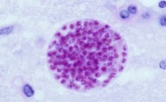
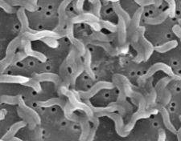
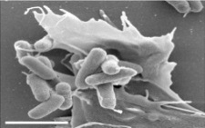
Aspects microbiologiques - Les microbes pathogènes 1
Nom du microbe | Type de microbe | Milieu de vie | Transmission | Symptômes | Traitement | Gestes barrières
Norovirus | Virus | L’Homme | Par les mains, les vomissures, les matières fécales et les eaux usées Par la nourriture contaminée suite à une manipulation par des personnes infectées, par les mollusques bivalves et par les fruits/légumes contaminés par l’irrigation | Pendant 2-3 jours Gastro-entérite : diarrhées, vomissements, nausées, douleurs abdominales, maux de têtes, fièvre… | Aucun Boire beaucoup d’eau pour éviter la déshydratation | Se laver les mains avec du savon Laver les fruits/légumes Désinfecter les surfaces Bien cuire les mollusques Eviter de cuisiner en étant malade
Toxoplasma gondii | Parasite | Les animaux (chats) | Consommation de viande crue ou pas assez cuite et de fruits/légumes crus Transmission directe par un chat infecté | Asymptomatiques Risques pour le fœtus et chez les personnes immunodéprimés | Médicaments antiparasitaires (parfois pendant plusieurs mois) | Eviter la litière des chats (femmes enceintes) Se laver les mains avec du savon Laver les fruits/légumes Cuire (> 70°C) et congeler (< -12°C) la viande
Campylobacter | Bactérie | Tube digestif des animaux (en particulier la volaille) | Volaille, viande et lait crus Contamination croisée | Pendant 2-5 jours Gastro-entérite aigüe Infection systémique (très rare) | Aucun Antibiotiques pour les cas sévères | Consommer la viande/volaille bien cuite et ne pas la laver Se laver les mains avec du savon Laver les surfaces et les ustensiles et utiliser des planches à découper différentes
Salmonella | Bactérie | Tube digestif des animaux d’élevage | Les œufs et produits à base d’œufs La viande et les produits à base de viande Les produits laitiers | Gastro-entérite aigüe | Aucun (boire beaucoup d’eau) Antibiotiques en cas de maladie invasive | Eviter la viande et les œufs peu/pas cuits (ou utiliser des œufs pasteurisés) Conserver les œufs à une température stable
X
Retour au menu principal
Suivant
>

Slide 12
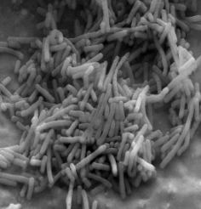
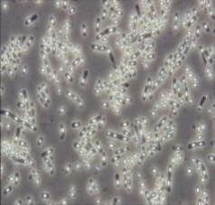

Aspects microbiologiques - Les microbes pathogènes 2
Nom du microbe | Type de microbe | Milieu de vie | Transmission | Symptômes | Traitement | Gestes barrières
Listeria | Bactérie | Sol, eaux, plantes Peut se multiplier à des températures basses (1-2°C) | Aliments réfrigérés et prêts à consommer | Infections locales (bactériémie, méningite, abcès cérébraux) Naissance prématurée, avortement, infections néonatales | Antibiotiques (à utiliser tôt et ne permettent pas toujours d’éviter la létalité) | Réfrigérer les aliments Laver les fruits/légumes, les équipements et les surfaces Pour les femmes enceintes, éviter certains aliments prêts à consommer (fromage au lait cru, charcuterie, poisson fumé ou cru, fruits de mer, viande crue)
Bacillus cereus | Bactérie | Sol | Spores et toxines résistants à la chaleur Aliments cuits et pasteurisés non réfrigérés rapidement | Diarrhées, douleurs abdominales, vomissements, nausées | Aucun | Réfrigérer les aliments rapidement après la cuisson Vérifier la température du réfrigérateur Respecter la DLC
Escherichia coli productrices de shigatoxines (STEC) | Bactérie | Tube digestif des ruminants et des humains | Les STEC peuvent contaminer le lait, les produits laitiers et la viande crus mais aussi l’environnement (eau, fruits, légumes, céréales…) via les excréments des animaux | Diarrhées parfois sanglantes, douleurs abdominales, fièvre Syndrome hémolytique et urémique (SHU) | Aucun Soins de support non spécifique Eviter les antibiotiques et anti-diarrhéiques qui augmentent le risque de SHU | Eviter le lait et la viande crus Se laver les mains avec du savon Laver les fruits/légumes Eviter de consommer de la pâte à gâteau crue
X
Retour au menu principal
<
Précédent Suivant
>

Slide 13
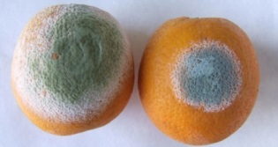
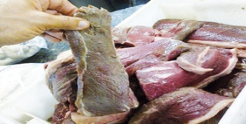
Aspects microbiologiques
Les microbes qui altèrent la qualité des aliments
Les champignons
Levures Moisissures
→ Salades de fruits → Fruits et légumes
→ Jus de fruits → Pain
→ Boissons sucrées
Qu’est-ce que l’altération des aliments ?
Chaque année dans le monde, 1/3 des aliments produits pour la consommation humaine est perdu à cause de son altération.
Causes de l’altération:
  Physico-chimiques (lumière, oxygène)
  Physiques (perte d’eau, mouvements d’eau)
  Microbiennes (multiplication sur les aliments)
Une définition liée aux aspects culturels
Lutte contre l’altération des aliments
Lors de la production :
A la maison :
Combinaison des barrières
Traitement à haute température
Emballage sous vide
Conservation dans un environnement propre
Respect des DLC
Conservation des aliments frais au réfrigérateur
Cuisson appropriée
Quelles sont les solutions ?
Les bactéries
→ Légumes frais → Conserves
Viande fraiche et poisson → Plats cuisinés
Lait et fromage → Pâtisserie
→ Restes
X
Retour au menu principal
<
Précédent Suivant
>

Slide 14
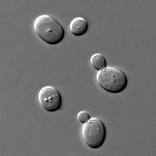
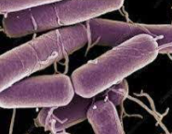
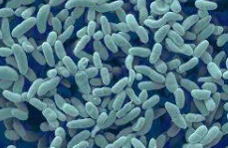
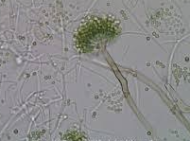
Aspects microbiologiques
Les microbes utiles 1
Quels microbes pour quel(s) produit(s) ?
Levures Bactéries lactiques Acétobacter
→Pain, vin, bière, spiritueux → Yaourt, fromage, choucroute → Vinaigre
Aspergillus oryzae Bacillus subtilis
→ Sauce soja → « Natto » japonais
X
Retour au menu principal
<
Précédent Suivant
>

Slide 15
Aspects microbiologiques
Les microbes utiles 2
Comment ?
La fermentation est un processus métabolique au cours duquel un organisme transforme un glucide, tel que l'amidon ou un sucre, en alcool ou en acide. Par exemple, la levure effectue une fermentation pour obtenir de l'énergie en convertissant le sucre en alcool. Les bactéries effectuent la fermentation, en convertissant les glucides en acide lactique.
Les fermentations microbiennes ont contribué à la conservation des aliments depuis l'Antiquité et les gens appliquaient la fermentation pour fabriquer des produits tels que le vin, l'hydromel, le fromage et la bière bien avant que le processus biochimique ne soit compris.
Pourquoi ?
Bénéfices des microbes utiles
Aide à la digestion par le microbiote intestinal
Conservation des aliments
Amélioration de la santé gastro-intestinale
Réduction de la toxicité des aliments
X
Retour au menu principal
<
Précédent

Slide 16
L’étiquetage des denrées alimentaires-
Les étiquettes
Il existe 3 types de mentions sur les étiquettes :
  Identité de l'aliment (description, provenance, etc.)
  Aspects nutritionnels (liste des ingrédients, valeur nutritionnelle, etc.)
  Qualité et sécurité des aliments (conditions particulières de stockage, allergènes, etc.) dont :
    Date limite de consommation (DLC) ⬄ « A consommer jusqu’au… »
    Date de durabilité minimale (DDM) ⬄ « A consommer de préférence avant le… »
    Température de conservation
    Nature de la cuisson
    Délai de consommation après ouverture
    Allergènes
Les solutions
A l’achat
Faire une liste de courses
Vérifier les dates de péremption
A la maison
Ranger les aliments en respectant les consignes
Assurer la rotation des produits (nouveaux derrière)
Respecter la chaine du froid
Limiter les quantités et cuisiner les restes
Congeler
Le gaspillage alimentaire
1,3 milliards de tonnes par an d’aliments destinés à la consommation humaine est perdue ou gaspillée dans le monde
280 kg/an et par habitant de pertes alimentaires en Europe
95 kg/an et par habitant de gaspillage lié au consommateur
10% du gaspillage lié aux dates sur les étiquettes
X
Retour au menu principal

Slide 17

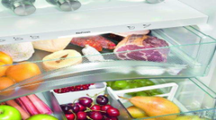

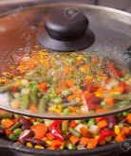
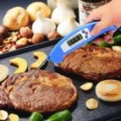


Transmission des infections
Pour les équipements
  Nettoyer régulièrement le frigo
  Utiliser des planches à découper/ustensiles différents pour la viande/volaille/poisson crus et les fruits et légumes
  Changer ou laver le plat avant et après la cuisson
  Laver soigneusement tous les ustensiles ayant servi pour de la viande/volaille/poisson crus
  Renouveler ou laver fréquemment les éponges
Pour les aliments
  Ne pas laver la viande/volaille
  Laver minutieusement les fruits et légumes
Pour le corps
  Se laver les mains avec du savon avant, pendant et après la préparation des repas
  Utiliser des torchons propres ou du papier essuie-tout
  Eviter les distractions (téléphone, animal…)
  Privilégier les poubelles à pédale
  Séparer la viande/volaille/poisson des fruits et légumes et des aliments prêts à consommer durant les courses, le transport et dans le réfrigérateur
Jeter les emballages
Comment limiter la transmission des infections lors du parcours des aliments ?
Eviter la contamination croisée
Respecter les règles d’hygiène
Compartimenter les aliments
Surveiller la cuisson des aliments
Limiter la prolifération bactérienne
Température à cœur : 70°C
Une cuisson homogène (éviter les points froids)
Respecter la chaîne du froid
Congélation
Les œufs
Le jour de l’achat
  Acheter les produits frais et surgelés en dernier et utiliser un sac isotherme
  Transport rapide
  Ranger les produits frais et surgelés en premier
Dans le réfrigérateur
  Contrôler la température (≤4°C)
  Ranger les aliments les plus sensibles dans les zones les plus froides
  Identifier les DLC
  Respecter la règle 1,2,3,4 pour les restes
  Laisser refroidir les restes (maximum 2h avant réfrigération)
Conserver les œufs à une température stable
Pas d’œufs sales ou dans des emballages sales, attention aux dates
Les œufs des poules de basse-cour sont plus à risque (Salmonella enterica)
Réfrigérer et consommer dans les 24h les plats à base d’œufs crus
Attention lors de la cuisson au barbecue/micro-ondes
Utiliser une poêle/casserole couverte
Utiliser un thermomètre de cuisson
L’intérieur de la viande ne doit pas être rose ou brillant et le jus doit être clair
Ne pas recongeler un aliment décongelé
Décongeler les aliments dans le frigo, au micro-onde ou à l’eau chaude
X
Retour au menu principal

